Slide 1
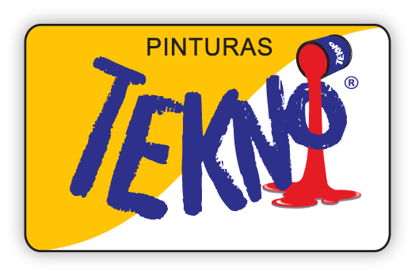



Tekno Argentina S.A. incrementó los parámetros de control de su negocio junto a SAP Business One®
Tekno Argentina S.A., compañía que se dedica a fabricar y comercializar pinturas, implementó SAP Business One en 2020. Consiguió estructurar los procesos de la compañía en un solo sistema de gestión accesible y seguro.
“SAP Business One nos brinda la seguridad de saber que todos los procesos quedan registrados. Ofrece confiabilidad en los datos y registros, habilitando una toma de decisiones más inteligente”.
Edgardo Sierra, Gerente General, Tekno Argentina S.A.
Desafíos y oportunidades
El sistema de gestión que utilizaban no otorgaba información instantánea ni permitía centralizar la facturación.
Requerían un ERP robusto y confiable, con la capacidad de registrar de manera segura todos los procesos de la compañía.
¿Por qué SAP y Seidor?
SAP Business One es un sistema de categoría mundial que tiene la capacidad de adaptarse a las necesidades específicas de cada negocio.
Seidor, a través de su partner en Mendoza, dispuso un equipo de profesionales sólido y eficiente que resolvió los desafíos que surgieron durante la implementación.
Beneficios y resultados
SAP Business One permitió constituir un sistema de datos actualizado en tiempo real y accesible para todos los colaboradores.
Se obtuvo un incremento en el control de los procesos de producción mediante registros confiables de todo lo que sucede dentro de la compañía.
El aumento de la trazabilidad del inventario de materia prima disponible brindó acceso a información valiosa para la toma de decisiones.
59
7
Años de experiencia en la industria.
Sucursales de venta propias.
© 2021 SAP SE o una empresa filial de SAP. Reservados todos los derechos. Este contenido ha sido aprobado por el cliente y no puede ser modificado bajo ninguna circunstancia.
Featured Partner
Tekno Argentina S.A.
Mendoza, Argentina www.pinturastekno.com.ar
Industria
Productos de consumo
Productos y servicios
Fabricación y comercialización de pinturas para hogar, obra o industria
Colaboradores
78
Soluciones de SAP
SAP Business One

